Slide 1
CHÀO MỪNG CÁC EM ĐẾN VỚI TIẾT
TIẾNG VIỆT LỚP 1

Slide 2
Bài 4: E e, £ ª

Slide 3
Tiết 1

Slide 4
Kiểm tra bài cũ
c
ca
cà
cá
A, ca

Slide 5
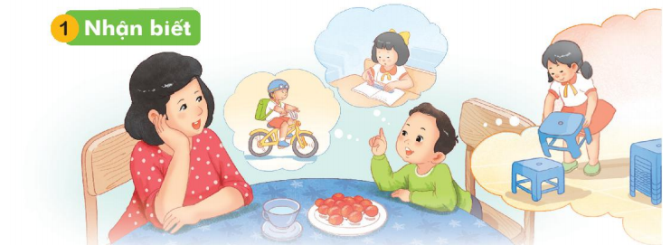
1
Nhaän bieát
Bé kể mẹ nghe về bạn bè

Slide 6
2
Nãi
e
b
b | e
b | ª
bÐ
bÕ

Slide 7

BÌ

Slide 8

bÐ

Slide 9

bÕ

Slide 10

2
Đọc
e
ª
b | e
b | ª
bÐ
bÕ
bÌ
bÐ
bÕ

Slide 11
Viết Bảng

Slide 12


Slide 13


Slide 14
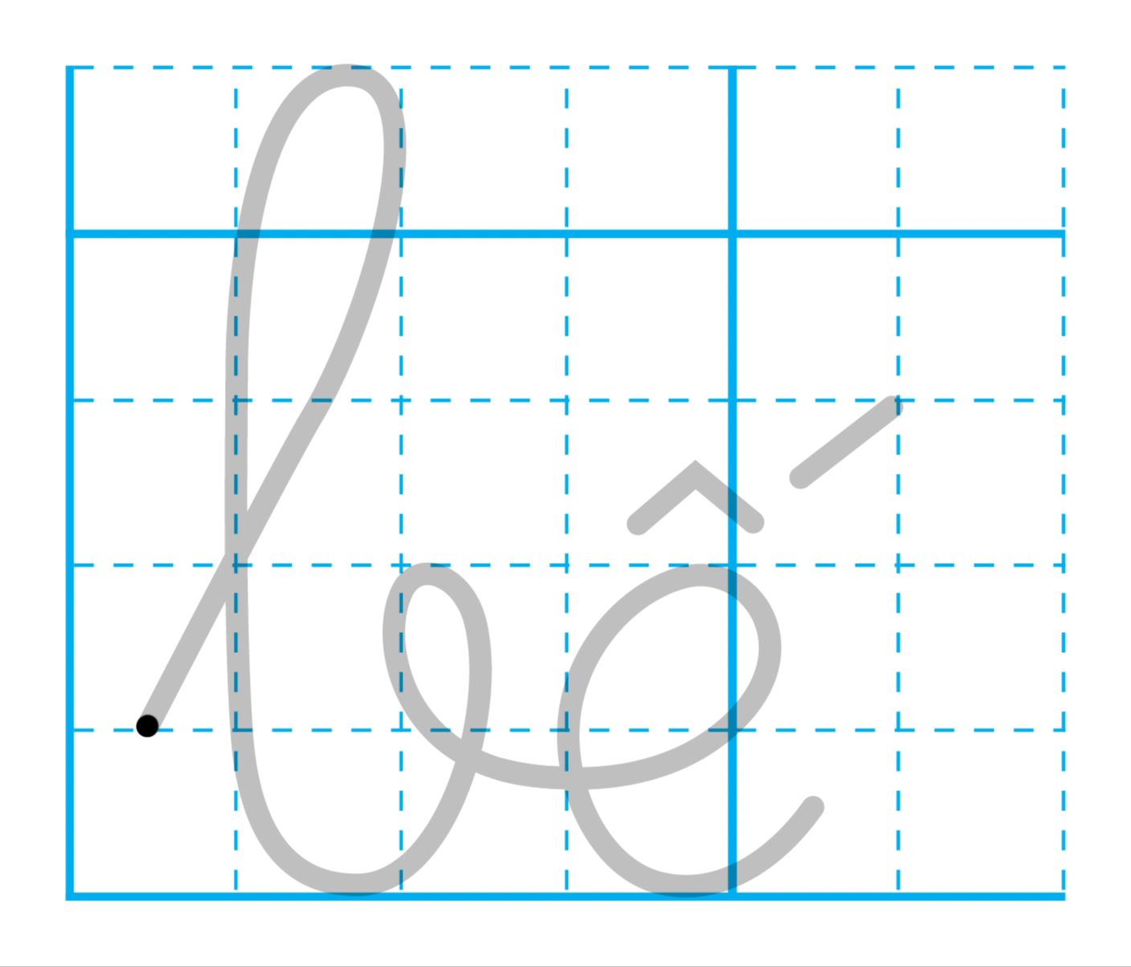

Slide 15
Tiết 2

Slide 16
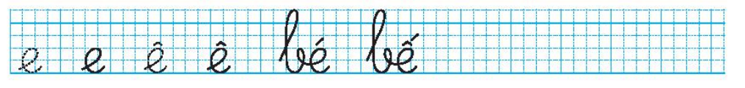
3
Tập viết

Slide 17
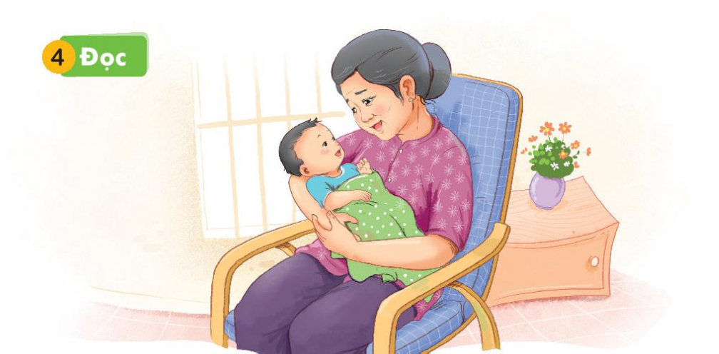
4
Ñoïc
Bµ bÕ bÐ

Slide 18
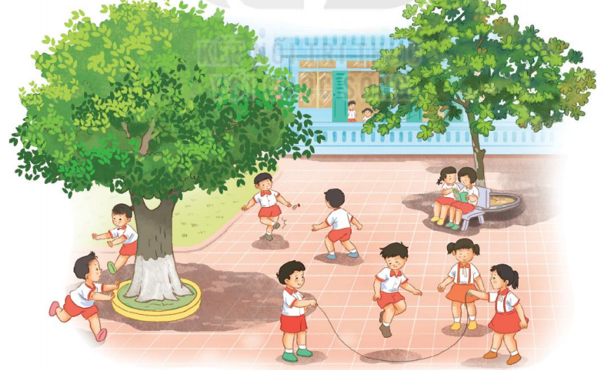
5
Nói
Trên sân trường

Slide 19
Dặn dò
.....................
..................

